Slide 1


Introduction au langage R pour la géomatique
Florent Veillon - Ingénieur d’études - EspaceDev - IRD
Antananarivo - Madagascar - Octobre 2023

Slide 2


Langage R et RStudio
R est un langage et un logiciel libre et gratuit.
Contribution en créant des fonctions et en les distribuant à la communauté (packages).
Très forte communauté => beaucoup de documentations
R et Python => sciences des données
Au départ R est un langage orienté vers le traitement de données et l'analyse statistique.
Ecrire et exécuter du code R = Environnement de Développement (IDE)
Le plus utilisé pour R
D’autres IDE disponibles (ex : PyCharm, plugins R Language for IntelliU)

Slide 3
Rappel installation
https://cran.r-project.org/
 | Windows | Linux (Ubuntu)
 | > Download R for Windows > base > Click on Download R-4.3.1 for Windows | sudo apt install r-base sudo apt install r-base-dev
 | RSTUDIO-2023.06.2-561.EXE | RSTUDIO-2023.06.2-561-AMD64.DEB
https://posit.co/download/rstudio-desktop/

Slide 4
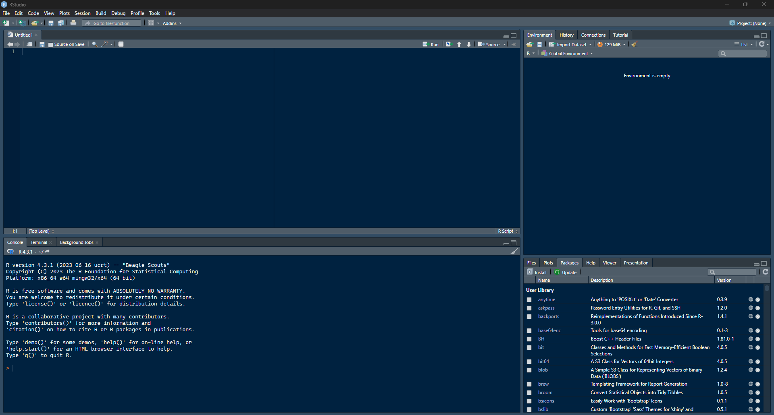
RStudio

Slide 5


Les données spatiales dans R
Données vectorielles
rgdal* : Import/Export données spatiales (.shp)
sp : Structuration des données : table attributaire…
rgeos* : Opérations SIG classiques (intersection…)
Données raster
raster* : import, manipulation et modélisation de données raster
stars
*Packages obsolètes fin 2023

Slide 6

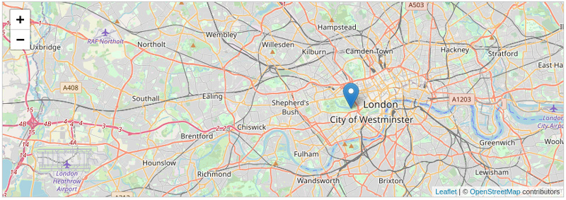
Plan de la matinée
Présentation de fonctionnalités des packages sf et Terra
Données vectorielles
Raster
Présentation du package leaflet
Cartes interactives

Slide 7
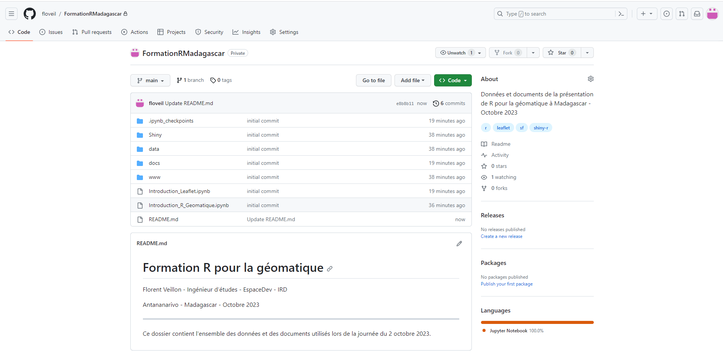
Accès aux données
https://github.com/floveil/FormationRMadagascar

Slide 8
Installation de packages
install.packages(“sf”)
install.packages(“terra”)
install.packages(“osmdata”)
install.packages(“maptiles”)
install.packages(“leaflet”)
install.packages(“leaflet.extras”)
install.packages(“leaflet.extras2”)
install.packages(“mapview”)
install.packages(“mapedit”)
Chargement du package
library(“sf”)
…

